Slide 1
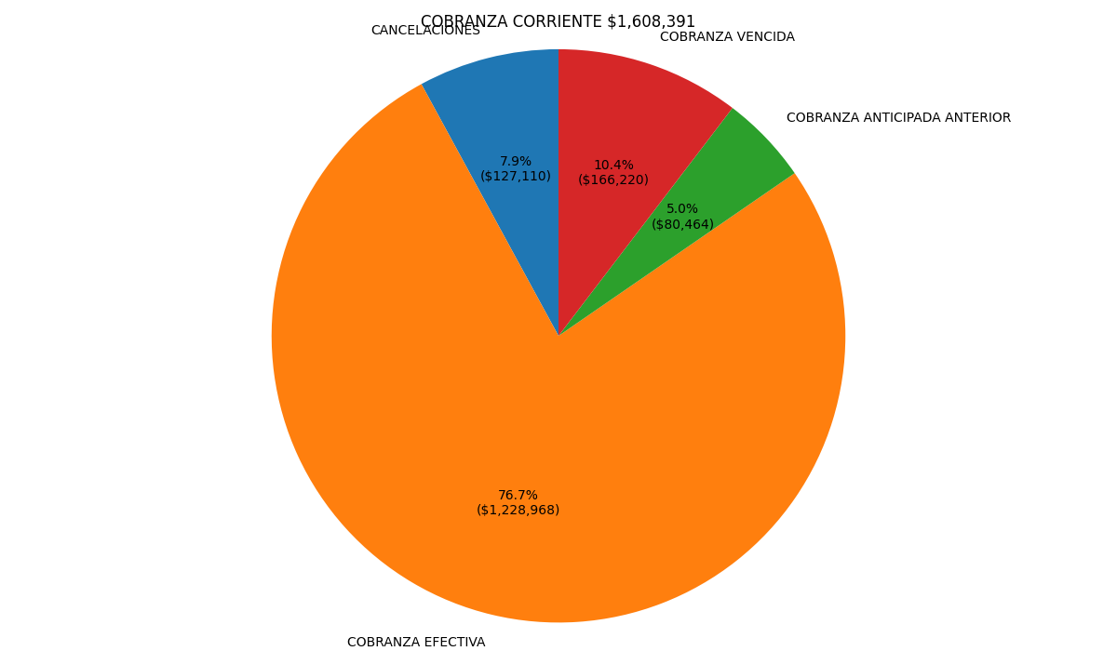
Grafica General

Slide 2
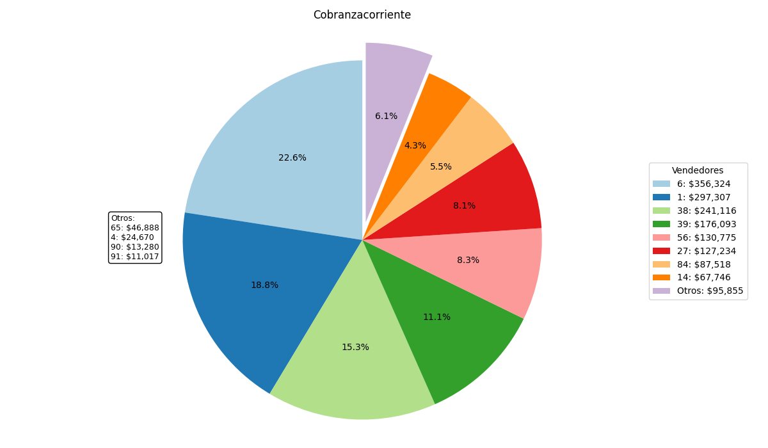
CobranzaCorriente
TOTAL $1,608,391

Slide 3
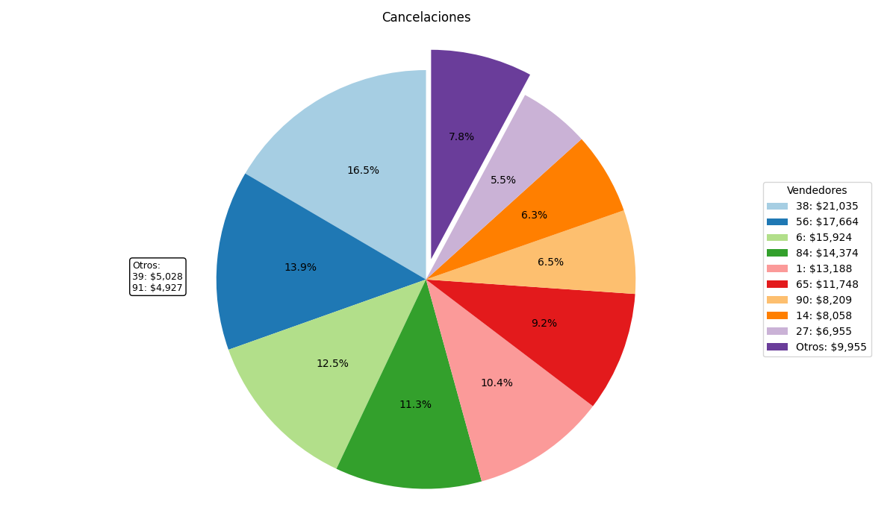
Cancelaciones
TOTAL $127,110

Slide 4
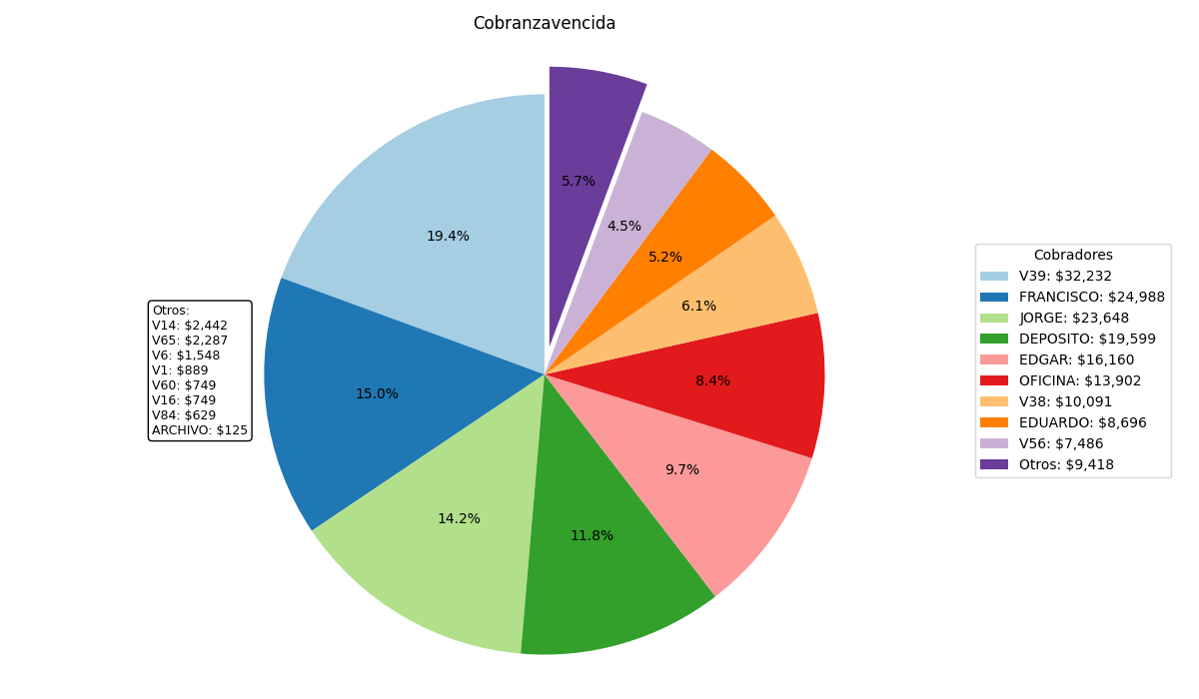
Cobranza Vencida
TOTAL $166,220

Slide 5
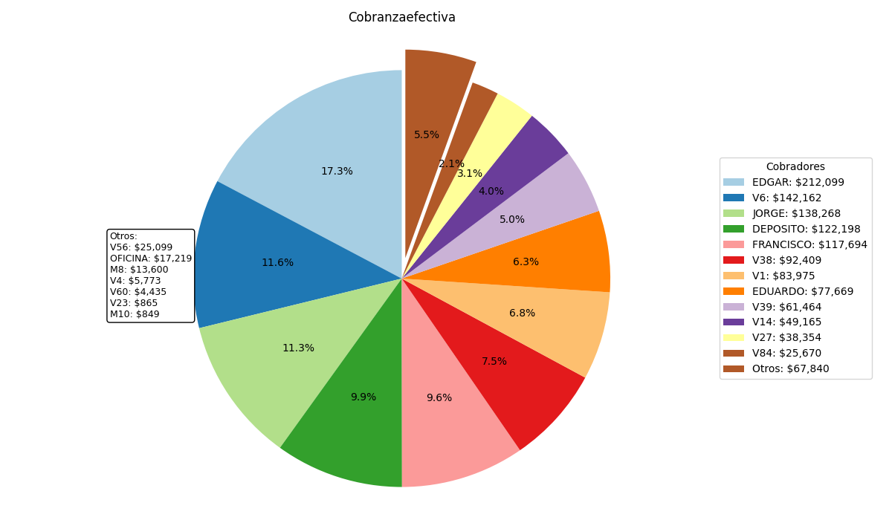
Cobranza Efectiva
TOTAL $1,228,968

Slide 6
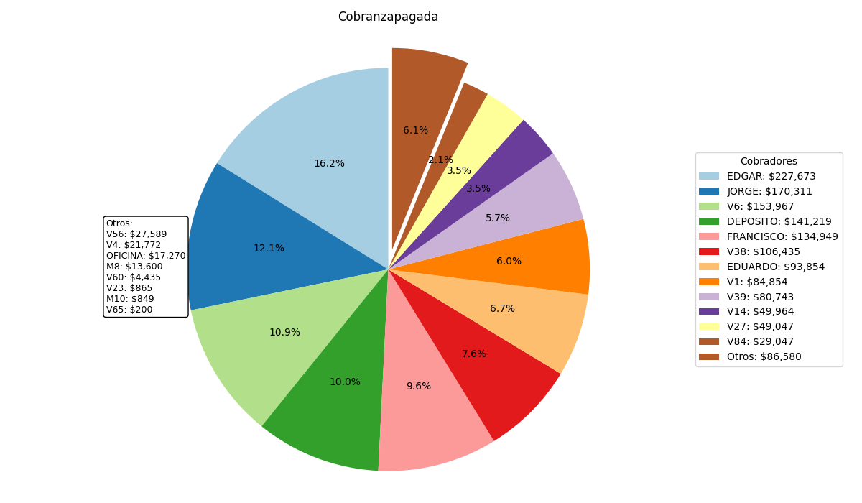
Cobranza Total
TOTAL $1,408,644

Slide 7
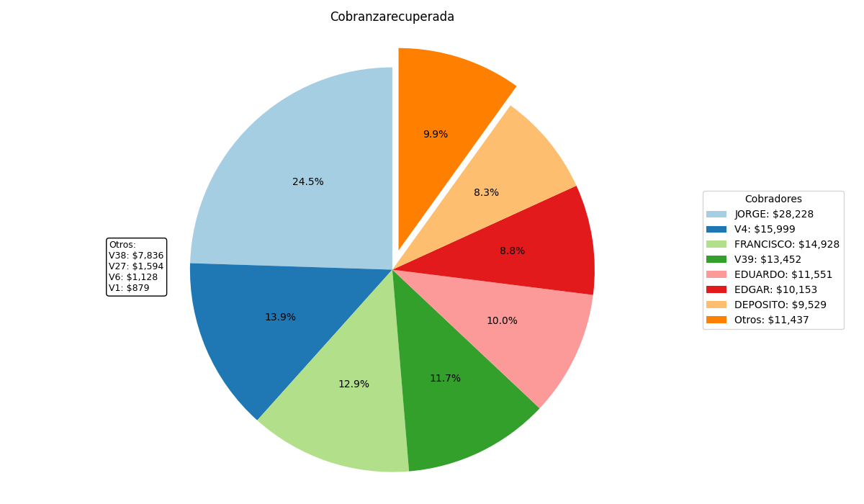
Cobranza Recuperada
TOTAL $115,277

Slide 8
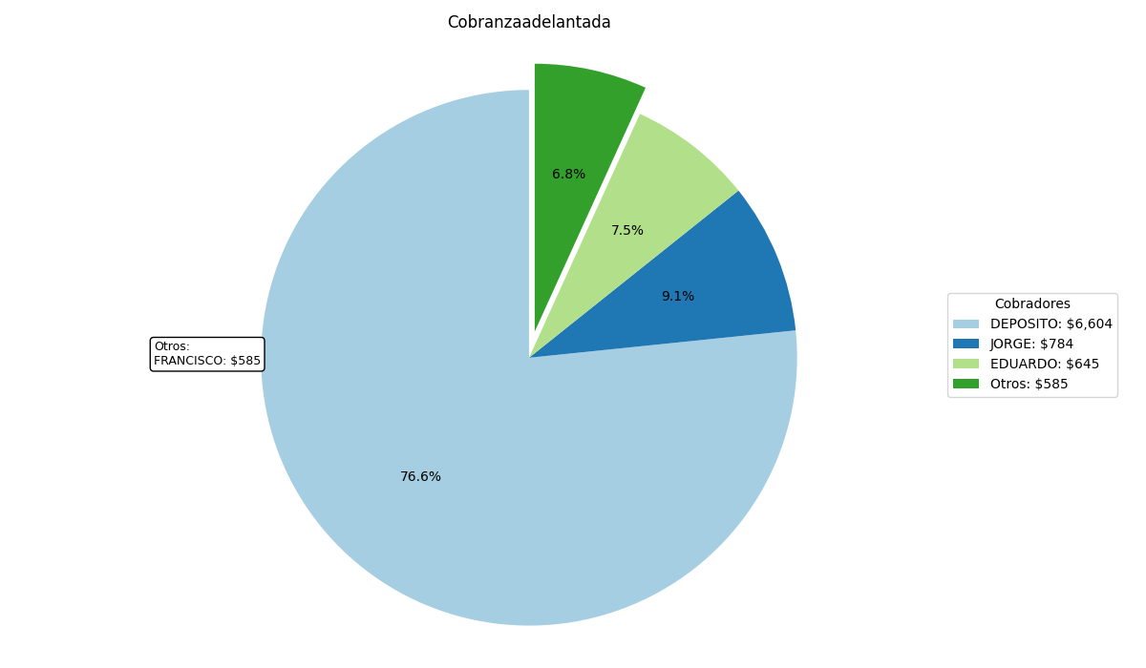
Cobranza Adelantada
TOTAL $8,618

Slide 9
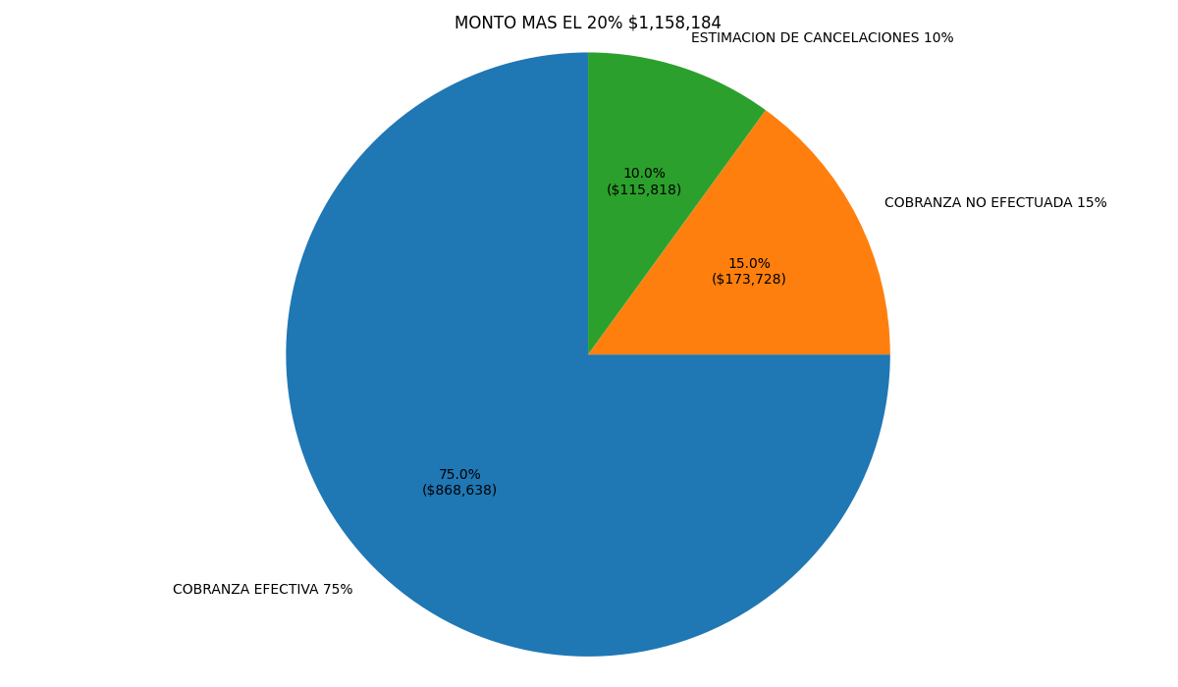
Proyeccion Mes Siguiente
Cobranza Corriente TOTAL $1,158,184

